Slide 1

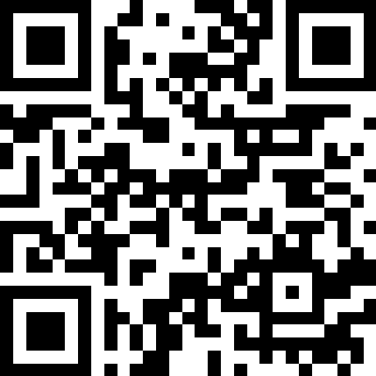
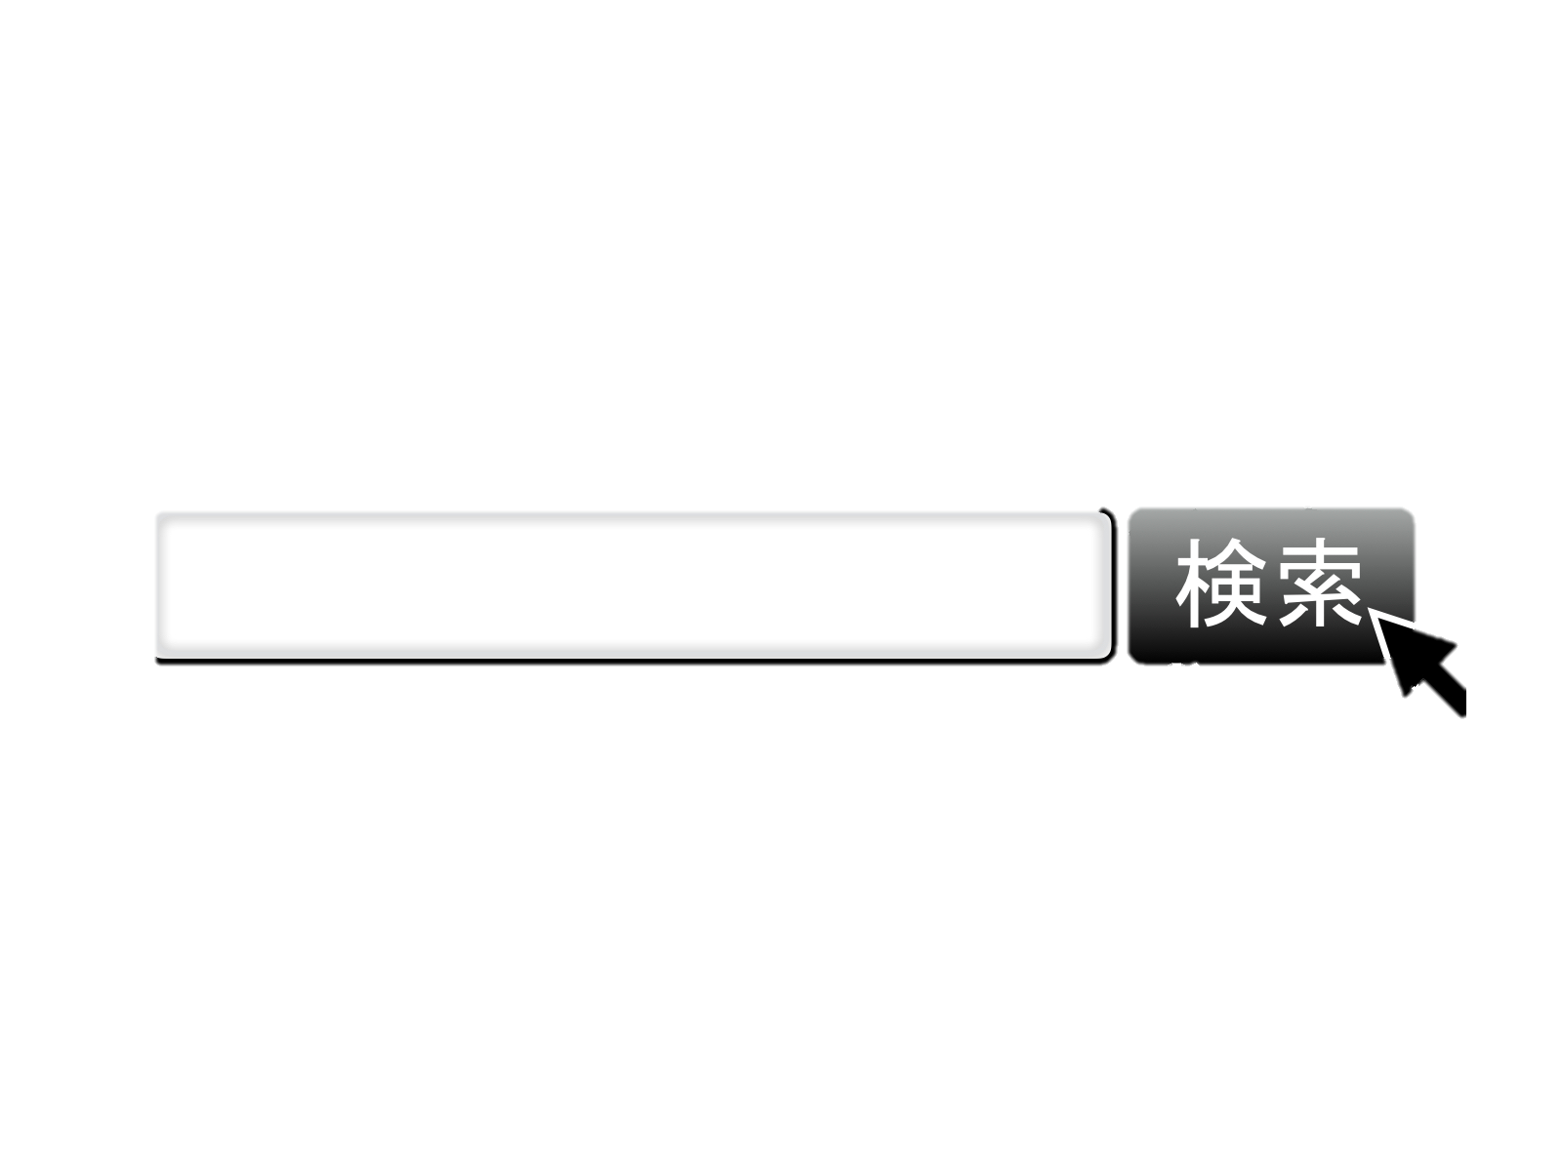

自分の才能をひらく仕事、
鯖江市役所で見つけませんか？
自分の才能をひらく仕事、
鯖江市役所で見つけませんか？
対面 ５/１５㊎
オンライン ５/１８㊊
鯖江市職員採用セミナー
鯖江市職員採用セミナー
鯖江市職員採用セミナー開催
開催方式 | 日程 | 時間 | 場所 | 申込上限
対面 | ５/１５㊎ | 9:30～ 12:00 | 鯖江市役所 ４階ホール | 40名
オンライン | ５/１８㊊ | 9:30～ 11:00 | Teams | なし
対象職種：事務（一般行政）、技術（土木）、技術（建築）、学芸員（現代美術）、保育士・幼稚園教諭
内 容：鯖江市の主要施策、採用試験ガイダンス、 職員との座談会、職場見学
申込方法：ＱＲコードから
申込期限：令和８年４月２４日㈮～５月１３日㈬まで
問い合わせ：総務部職員課 ☎０７７８－５３－２２０１ e-mail：SC-Shokuin@city.sabae.lg.jp

